Slide 1
MI MOVIDA MADRILEÑA

Slide 2
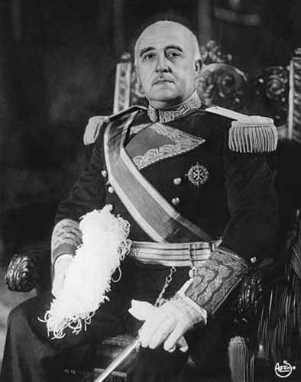
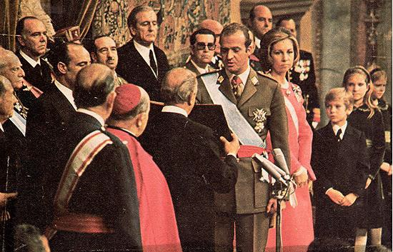
EL CONTEXTO HISTÓRICO
La transición es el proceso político en donde España pasa de la dictadura a la democracia. Se inicia tras la muerte de Franco (1975) y acaba cuando el PSOE gana las elecciones (1982)
Tras la muerte de Franco, Juan Carlos I es coronado rey y asume la jefatura del Estado. En el discurso de coronación, manifiesta su deseo de crear un sistema democrático en España.

Slide 3
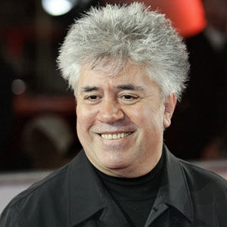
MI MOVIDA MADRILEÑA
Pedro Almodóvar
Nació el 25 de septiembre de 1949

Slide 4
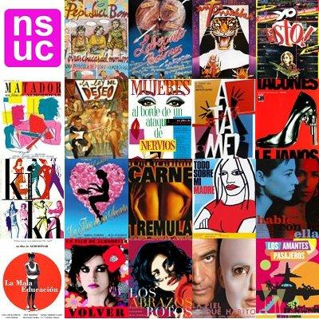

Slide 5
MI MOVIDA MADRILEÑA
Pedro Almodóvar es un representante de…
Pedro Almodóvar
Nació el 25 de septiembre de 1949

Slide 6
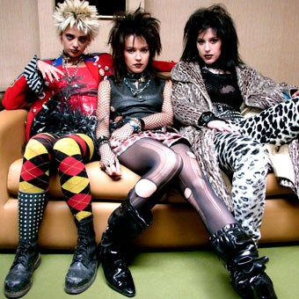
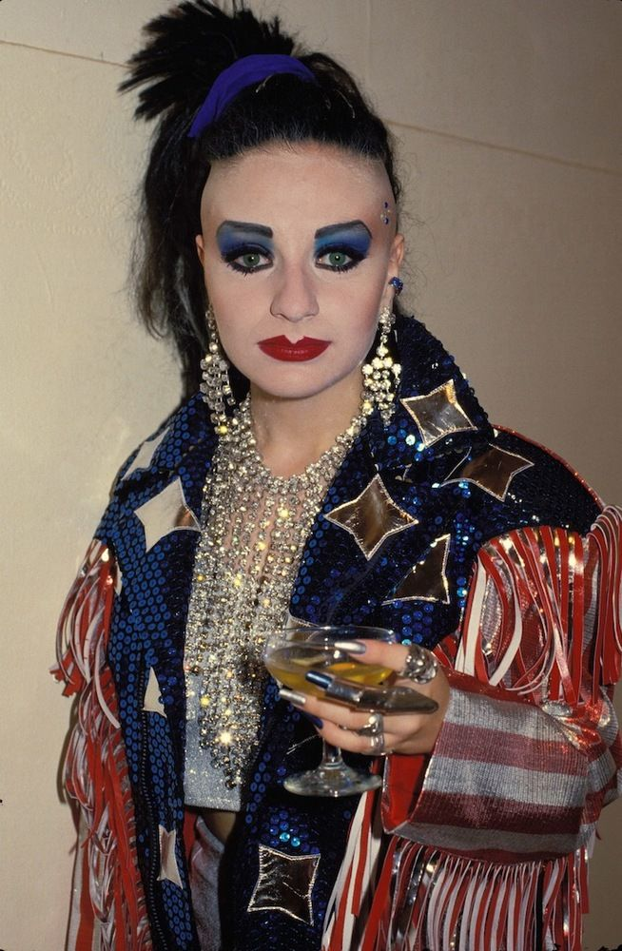
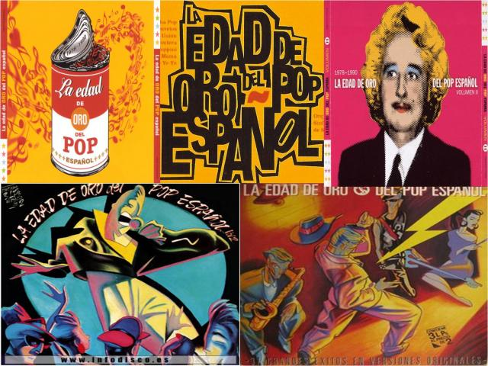
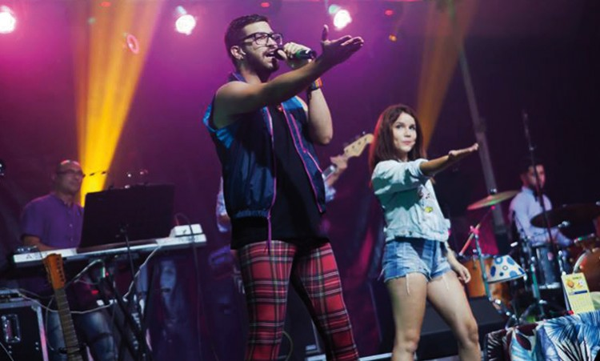

Slide 7
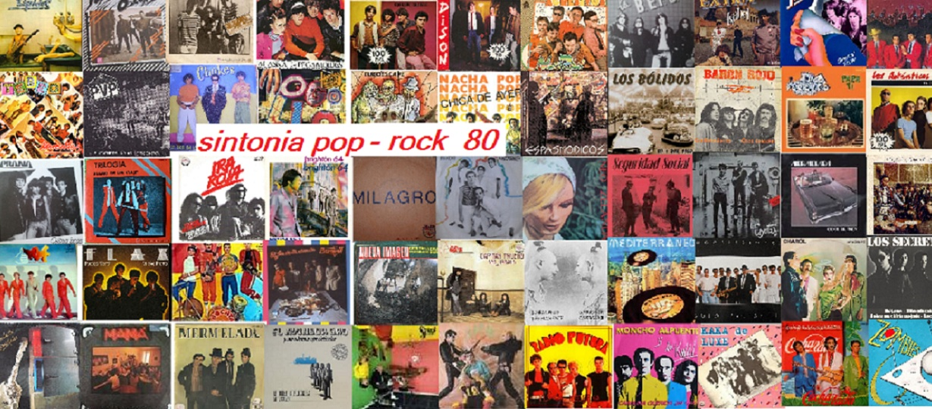
Este “movimiento cultural” surgido tras la transición “posfranquista” se le conoce como Movida Madrileña.
Digamos que comenzó a llamarse así desde que en 1980 se hiciera en Madrid un largo concierto musical muy famoso en homenaje a Canito (recién muerto), en el que debutan los grupos de la Nueva Ola (conjunto de músicos y cantantes que adoptan las influencias del rock and roll americano). Por tanto nace en Madrid, y poco a poco se expande por otras grandes ciudades.

Slide 8
En la Movida Madrileña, se muestra que España “se moderniza”, ya que durante la dictadura se había quedado “atrasada culturalmente” frente a los demás países europeos.
Por tanto, después de 40 años de sufrimiento por la dictadura, la gente (sobre todo los jóvenes) comienza a desenvolverse libremente: las noches madrileñas se llenan de gente diariamente, fiesta, ruido…. Había gente que “sólo vivía por la noche”, incluidos los que se hacían llamar “artistas”.
Había un descontrolado exceso de consumo y tráfico de drogas, de sexo en todas sus formas, y de alcohol, mucha gente vivía de acuerdo con el lema de “Sexo, drogas y rock and roll”.
Surge nuevos géneros musicales en España, como el punk y el heavy, y una nueva estética y moda: los jóvenes que siguen la movida y apoyan este liberalismo se visten con cueras, se hacen peinados extravagantes y multicolores o se sobre maquillan.
Todo esto tiene su reflejo en el cine, la pintura, la moda la prensa, la televisión y la música.
¿Noción del BAC?

